Slide 1

‫מעבדות לחירות‬
‫שיעור 5 · הצלחת המאוזנת‬
‫שתבנה לך אנרגיה במקום לגזול אותה‬
‫שי פרלא‬

Slide 2
‫בלי דיאטות, בלי לספור‬
‫אני לא מאמין בספירת קלוריות, ואתה לא צריך את זה. כל מה שצריך — לדעת איך נראית צלחת אחת נכונה, ולחזור על זה.‬

Slide 3
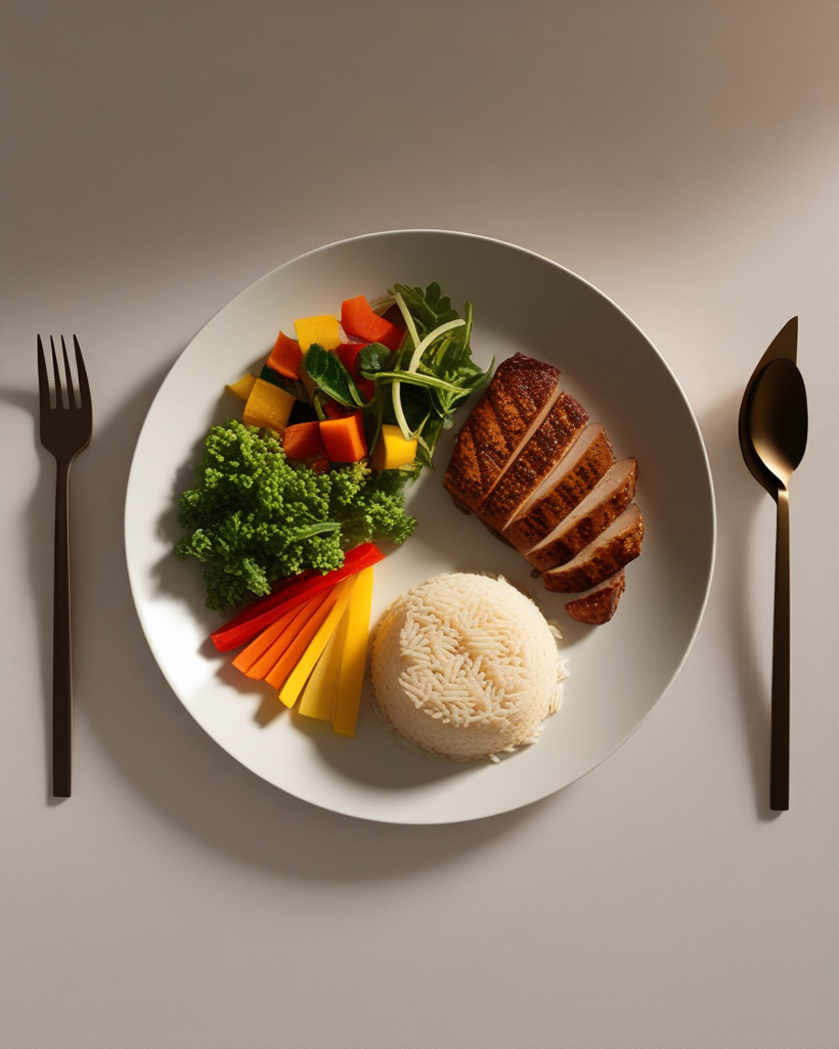
‫בול עץ במקום קש‬
‫פחמימה לבנה לבד היא 'קש' — בוערת מהר וכבה.‬
‫צרף לה חלבון, שומן וסיבים — והפכת אותה ל'בול עץ' שמחזיק אותך שעות.‬

Slide 4
‫החלבון מייצר שובע אמיתי, הסיבים מאטים את הסוכר — וקו האנרגיה נשאר ישר לאורך כל היום.‬

Slide 5
‫חצי · רבע · רבע‬
‫חצי צלחת ירקות. רבע חלבון איכותי. רבע פחמימה — ועדיף מהסוג המלא.‬

Slide 6
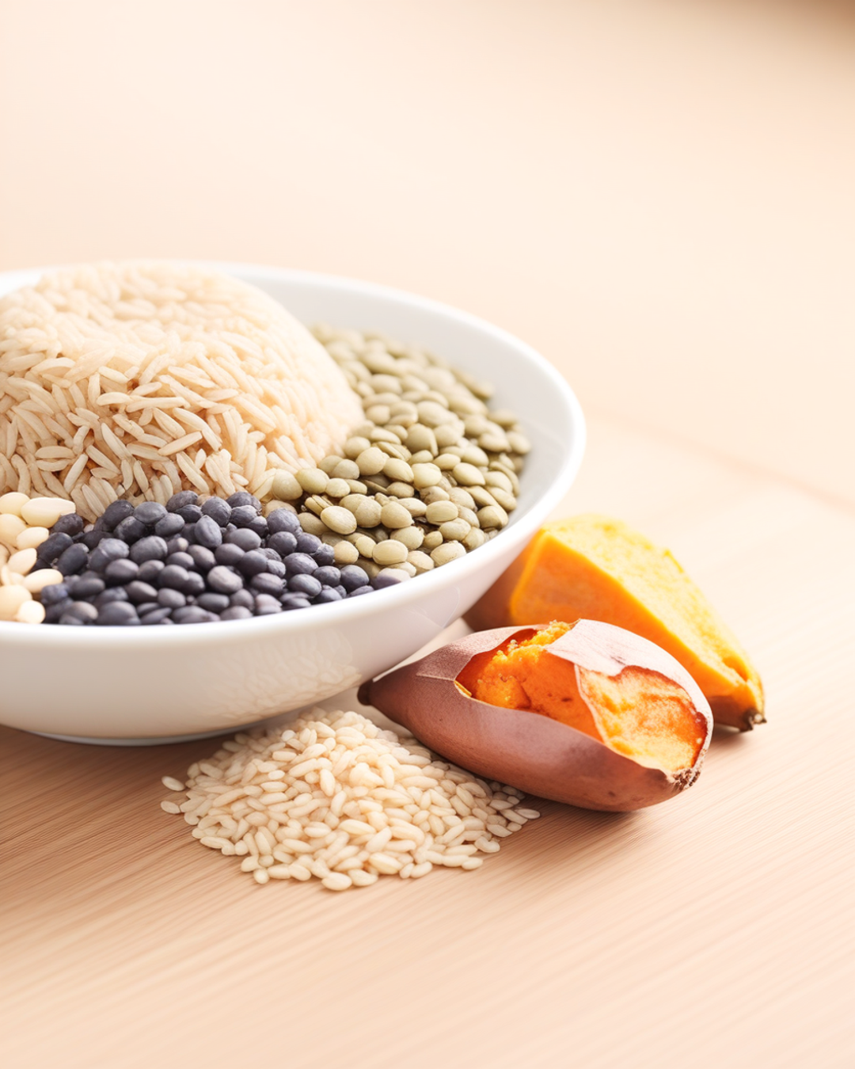
‫פחמימה חכמה‬
‫אורז מלא, קטניות, תפוח אדמה, כוסמת — פחמימות שמשתחררות לאט.‬
‫זו הבחירה שמדליקה אנרגיה במקום לכבות אותה.‬

Slide 7
‫אתה לא צריך מהפכה — רק שדרוגים קטנים. אם יש אורז לבן, תוסיף לידו ערימת ירקות וחתיכת חלבון.‬

Slide 8
‫המשימה שלך‬
‫בארוחה הקרובה — תבנה צלחת אחת לפי הנוסחה: חצי ירקות, רבע חלבון, רבע פחמימה מלאה. רק אחת.‬

Slide 9
‫צעד ועוד צעד‬
‫בשיעור הבא נדבר על משהו שאף אחד לא שם לב אליו — לא מה אתה אוכל, אלא איך.‬
‫ניפגש בשיעור הבא!‬

